Slide 1
OZONSKI
OMOTAČ
➲

Slide 2
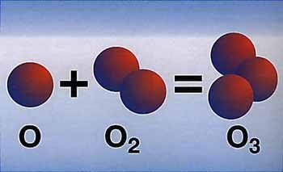
MOLEKUL OZONA
➲
Ozon je sastavljen od tri kiseonika koji zajedno čine O3.

Slide 3
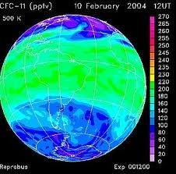
OZON
➲
Ozon je nestabilan Molekul kiseonika, (O3).Sastavljen od tri atoma.Koji u nižim slojevima
atmosfere zagađuje.

Slide 4
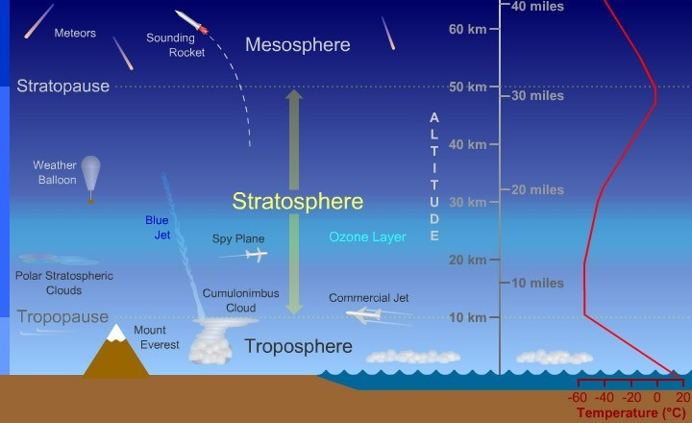
STRATOSFERA
➲
U gornjim slojevima atmosfere(15-40km) ozon prirodno nastaje pod dejstvom ultraljubičastog zračenja.
Ozon štiti biosferu na Zemlji od negativnog delovalja ultraljubičastog zračenja koji dolazi iz svemira.
➲

Slide 5
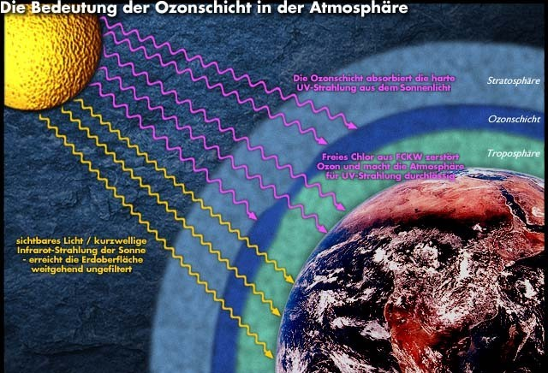
OZONSKI OMOTAC
➲
U stratosferi,20-30 kilometara iznad površine Zemlje, nagomilani ozon formira sloj koji se naziva ozonski omotač.

Slide 6
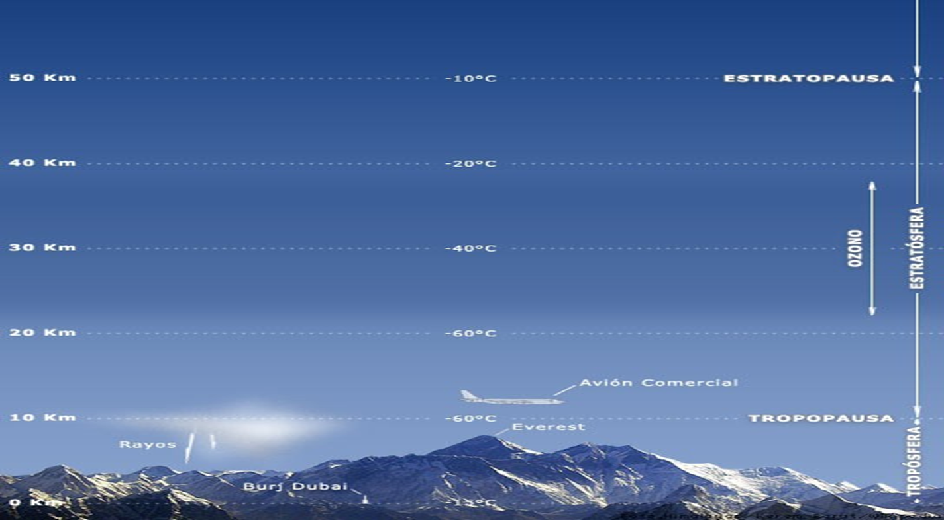
SLOJEVI U ATMOSFERI

Slide 7
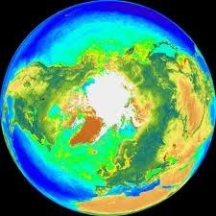
OŠTEĆENJE OZONSKOG
OMOTAČA
1985 godine primećena su prva oštećenja ozonskog omotača na južnom polu iznad Antarktika.Stanjen ozonski omotač je prouzrokovao povećano zračenje ultraljubičastog zraka-ozonske rupe
➲

Slide 8
KAKO NASTAJU OŠ TEĆENJA
OZONSKOG OMOTAČA?

Slide 9
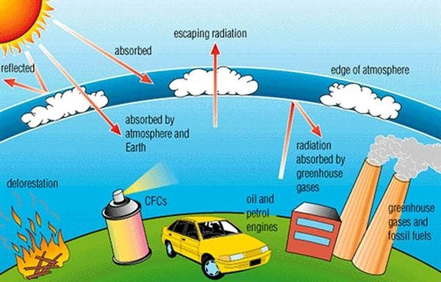
HLORFLUORUGLJOVODONICI
➲
CFCs su nezapaljiva, vrlo stabilna netoksična jedinjenja koja se masovno koriste u industriji.

Slide 10
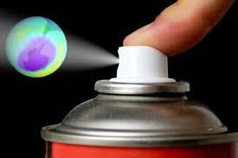
SPREJ
➲S PREJ ZAGADJU JE
OZONS KI OMOTAč .

Slide 11
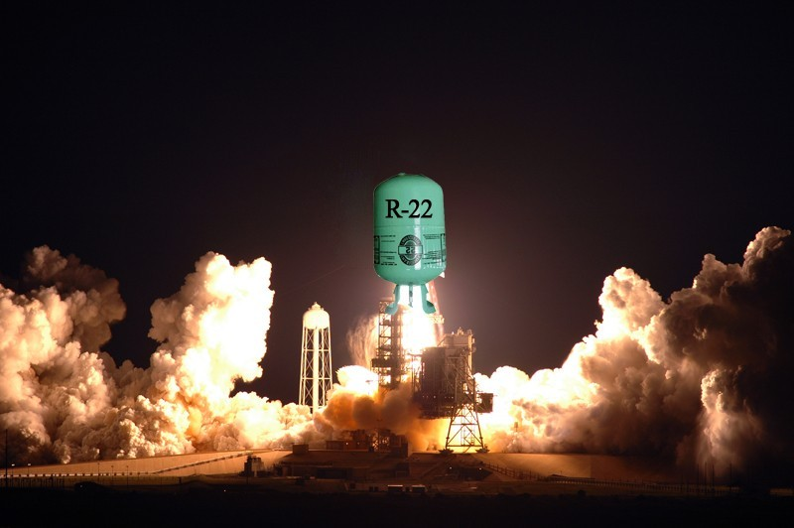
FREON
➲
Isto kao i sprej i freon je nepoželjan u atmosferi zato sto ispušta hlor.On oduzima jedan atom kiseonika.

Slide 12
PITANJA
1-ŠTA JE OZ ON ?
2-K AKO SE STVARA OZ ONSK I OMOTAČ?
3-K OJA JE ULOGA OZ ONSKOG OM OTAČA U OD NOSU NA
Z IVI SVET?
4-ŠTA SU OZ ON SKE RUPE ?
5-ŠTA SU CFC JED I N JEN JA ?
6-GD E SE KOR I STE CFC JED IN JEN JA ?
7-ZAŠTO JE ULTRA-LJUB I ČASTO Z R AČEN JE LOŠE Z A ŽIVI SVET PLANETE ZEMLJE?

